Slide 1
Tout existe. Rien ne se parle
0
1
SUJET
AUJOURD'HUI
STATUT
1
nouvel emploi du temps par mois, préparé à la main
EMPLOI DU TEMPS
Tableur, puis PDF, chaque mois
EN RETARD
REPORTS DE COURS
Messages WhatsApp
EN RETARD
11 filières, 2 campus (Gandhi et Stendhal), des séances en demi-journée, des vacataires, le Ramadan, la pause du vendredi.
Un report se découvre souvent devant une salle vide.
SUPPORTS DE COURS
Drive, groupes de discussion
ÉPARPILLÉS
QUIZ EN CLASSE
Kahoot, Wooclap
RÉSULTATS PERDUS
Notes:
0:36 – 1:10 · Le problème (après la vidéo d'ouverture).
« Chaque mois, HESTIM publie un nouvel emploi du temps. Il est préparé à la main, dans des tableurs, puis envoyé en PDF. Quand un cours est reporté, l'information circule par WhatsApp, et certains l'apprennent devant une salle vide.
Les supports de cours sont éparpillés entre Drive et les groupes de discussion. Les quiz passent par des sites extérieurs, Kahoot ou Wooclap, et les résultats sont perdus.
Bref : tout existe, mais rien ne se parle. »

Slide 2

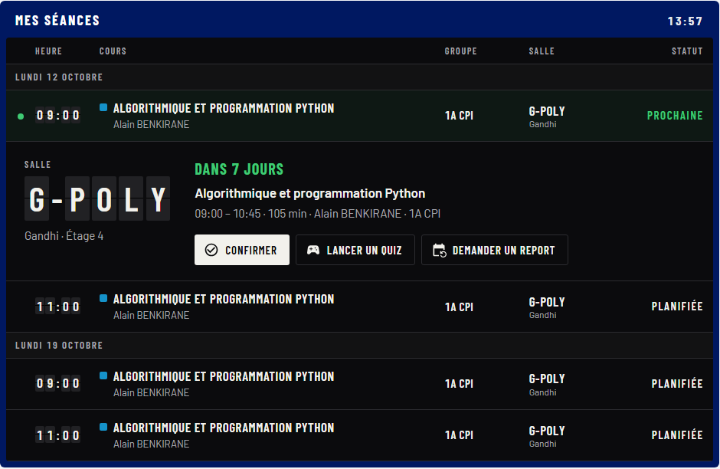
Une plateforme, trois promesses
0
2
1
L'EDT SE CONSTRUIT SEUL
Un solveur d'optimisation (Timefold) place 2 620 séances en 90 secondes, sous toutes les règles de l'école.
2
CHACUN VOIT SA JOURNÉE
Un panneau des départs sur le web, et l'application mobile prévient au moindre report.
3
UNE SEULE CONNEXION
Supports du cours depuis la séance ; quiz lancé en un clic, rejoint sans code.
En ligne sur planner.finadmintech.fr : tableau enseignant (web) et application étudiant (Android).
Notes:
1:10 – 2:25 · La solution (et la démo).
« HESTIM Planner réunit tout cela dans une seule plateforme.
Un : le semestre se construit tout seul. Un solveur d'optimisation, Timefold, place les cours en respectant toutes les règles de l'école : disponibilités des enseignants, salles, campus Gandhi et Stendhal, pause du vendredi, Ramadan. Sur le serveur en ligne, il a déployé 2 620 séances et placé 261 enseignements en 90 secondes, et il signale lui-même ce qui reste à arbitrer.
Deux : chacun voit sa journée en temps réel. L'écran s'inspire des panneaux d'aéroport : la prochaine séance, la salle, et les changements en orange. Sur mobile, l'étudiant est prévenu au moindre report.
Trois : une seule connexion pour tout. Les supports du cours s'ouvrent depuis la séance, et l'enseignant lance un quiz en un clic : ses étudiants sont prévenus et rejoignent la partie sans saisir de code. »
Si le temps le permet (20 s) : montrer l'écran Jeux sur le téléphone, ou ouvrir planner.finadmintech.fr en direct.

Slide 3
En ligne aujourd'hui
0
3
2
6
2
0
séances générées et déployées sur le semestre
SIX SERVICES, UNE CONNEXION
PLANNER
Node.js, API et règles
EN LIGNE
WEB
React, panneau des départs
EN LIGNE
8
2
supports de cours importés depuis Drive
SOLVEUR
Java, Timefold
EN LIGNE
BIBLIOTHÈQUE
Laravel (StudyLib)
EN LIGNE
4
4
2
tests automatiques sur les six services
JEUX
ClassQuiz, OpenID Connect
EN LIGNE
MOBILE
Expo, React Native
EN LIGNE
P
L
A
N
N
E
R
.
F
I
N
A
D
M
I
N
T
E
C
H
.
F
R
L'école, à l'heure.
Notes:
2:25 – 3:00 · Ce que ça change.
« Pour la scolarité, des heures gagnées chaque mois et un emploi du temps sans conflit. Pour les enseignants, un service suivi et des quiz intégrés. Pour les étudiants, la bonne information, au bon moment, dans leur poche.
Le projet est en ligne aujourd'hui, à l'adresse planner.finadmintech.fr. Il est construit comme une vraie plateforme : six services qui se parlent, une connexion unique sécurisée, et plus de 440 tests automatiques.
HESTIM Planner : l'école, à l'heure. Merci. »

